Slide 1
GEOGRAFÍA REGIONAL I
4to año CPE
TEMA 2: LAS AMÉRICAS
M.Sc. MAYTÉ VALDÉS DÍAZ

Slide 2
CLASE 4: Características geólogo- geomorfológicas de América del Sur
OBJETIVO: - Argumentar las interacciones entre los componentes físico- geográficos en los continentes, regiones y paisajes de Las Américas; así como, la manifestación de los problemas globales que afectan al medio ambiente.

Slide 3
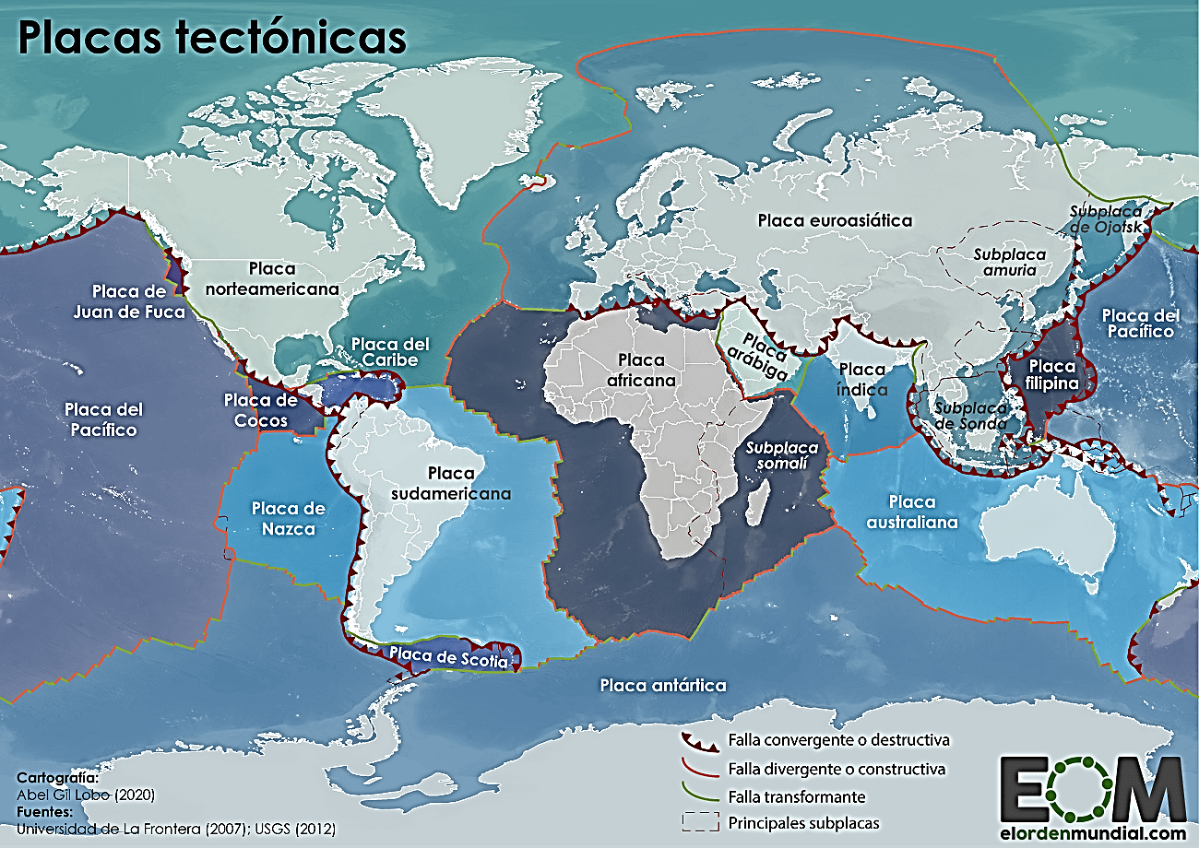
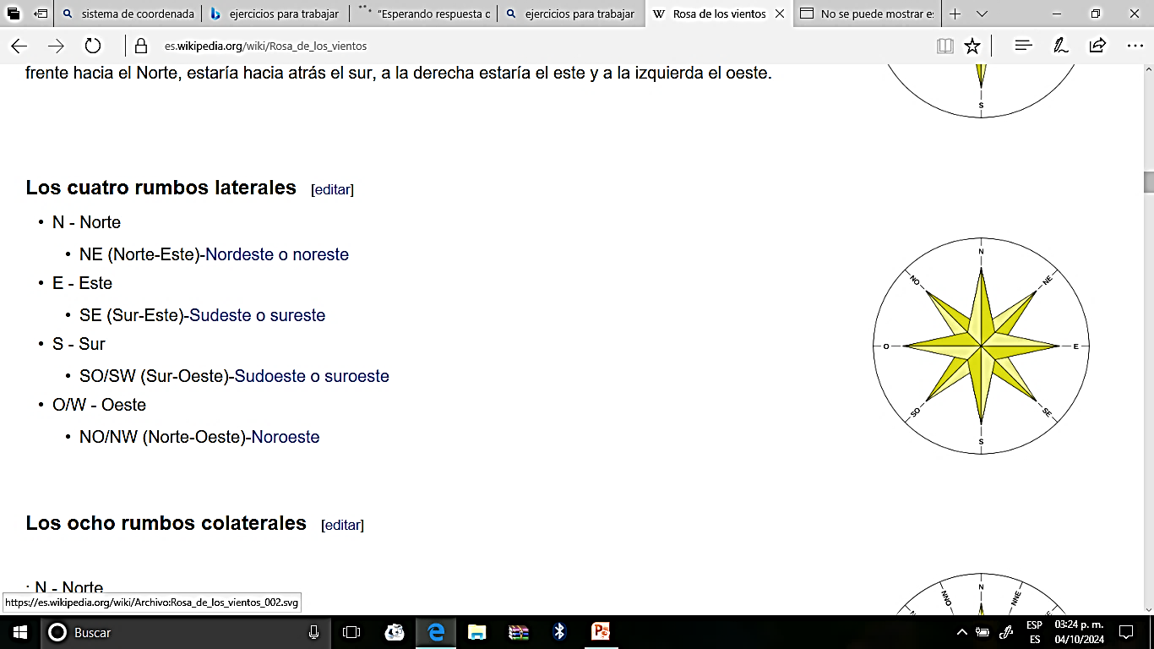
América del Sur forma parte de la Placa sudamericana
Al Este con la Placa Africana.
En el Oeste entra en contacto con la Placa de Nazca
Al Sureste con la Placa de Scotia

Slide 4

¿Cómo influyen estas placas en la modelación del relieve de América del Sur?

Slide 5
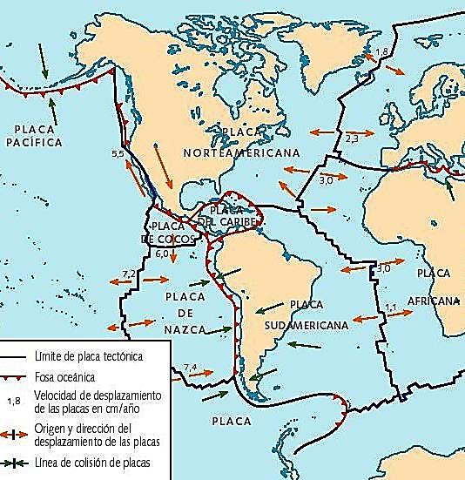
.
Si observamos la imagen y comparamos las placas de los litorales oeste y este de América del Sur
¿ A qué conclusión podemos llegar?

Slide 6
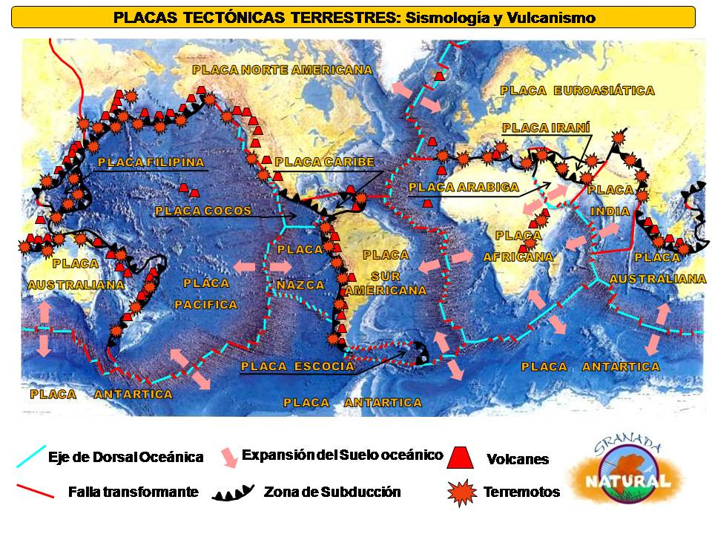
Conclusión # 1:
En el litoral oeste las placas se desplazan a mayor velocidad por lo que existen líneas de colisión entre las placas que activan la actividad sísmica y el vulcanismo

Slide 7
Si observamos el origen y desplazamiento de las placas del oeste alrededor de la Placa Sudamericana
¿ A qué conclusión podemos llegar?

Slide 8
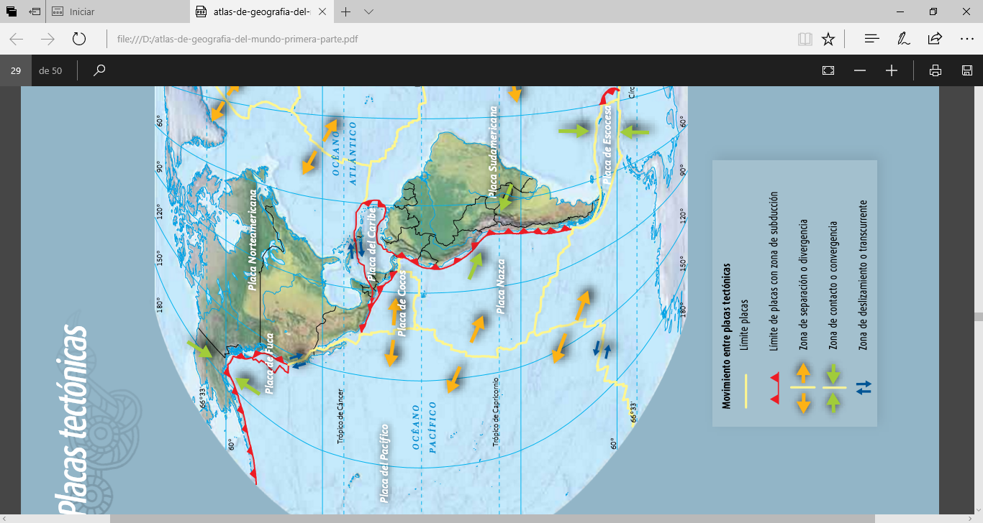
Conclusión # 2:
Las líneas de colisión entre placas oceánicas y continental provocan zonas de subducción que dan lugar a fallas convergentes o destructivas

Slide 9
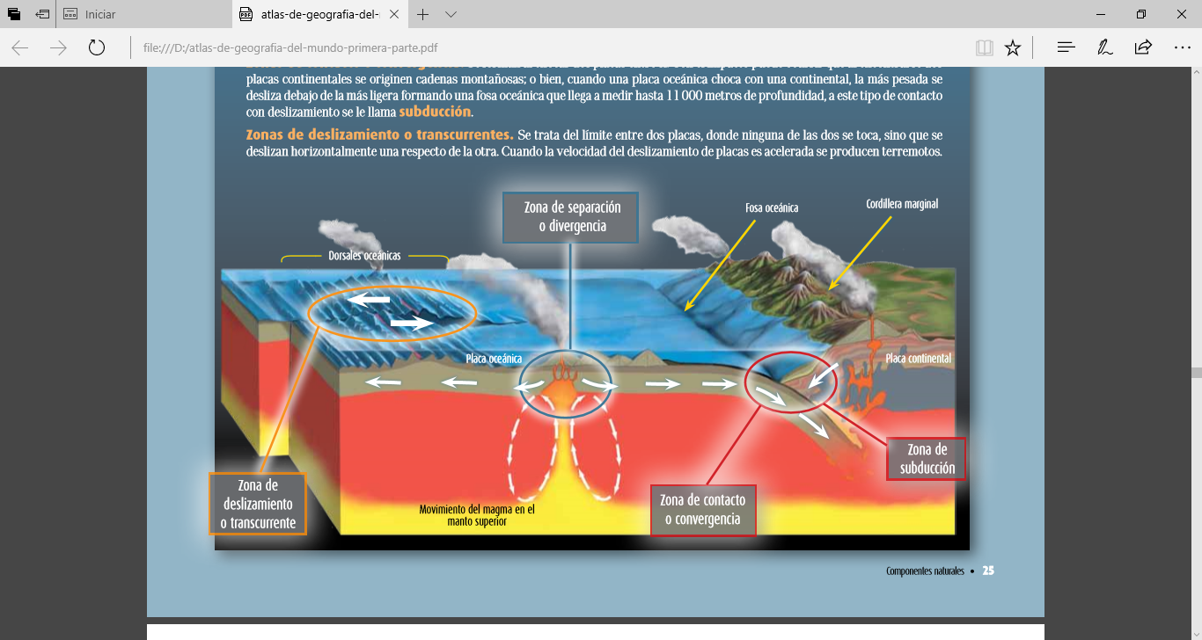
Al igual que en América del Norte, las zonas de subducción y la presencia de fallas convergentes dan origen al sistema orográfico conocido como Cordillera de los Andes a lo largo de la costa oeste de América del Sur

Slide 10
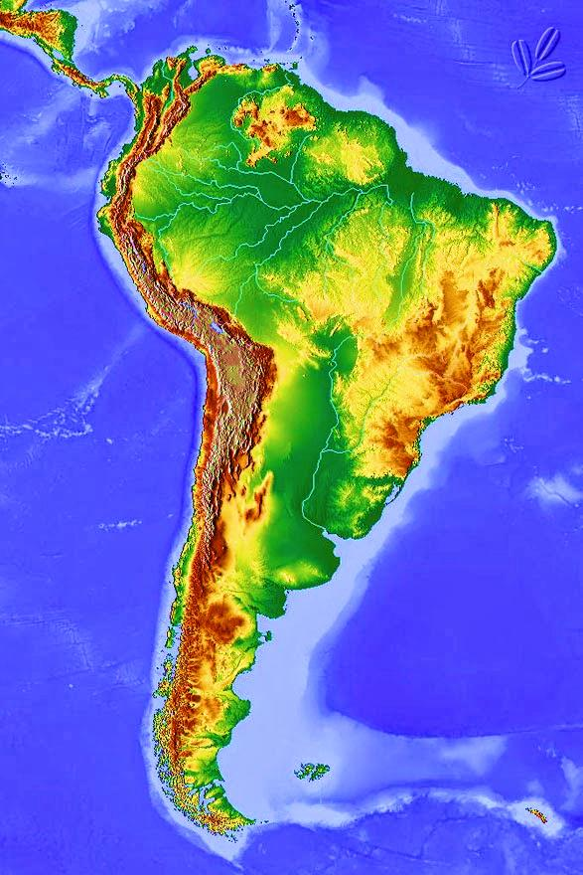
Gran similitud en los componentes tectónico-orográficos se puede establecer entre América del Sur y América del Norte
N
La disposición de las estructuras montañosas de los Andes en el noroeste y oeste del continente, siguiendo la dirección norte-sur, se asemeja a la disposición de las Cordilleras de América del Norte
S

Slide 11
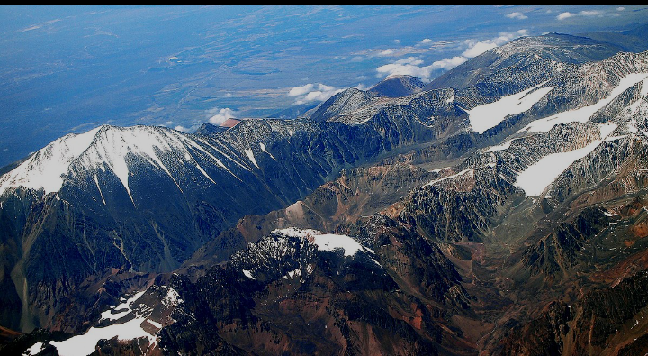
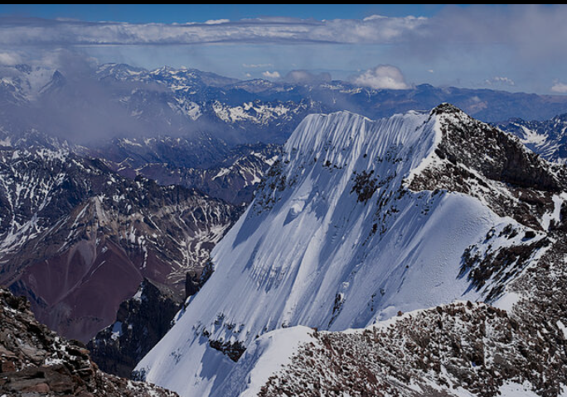
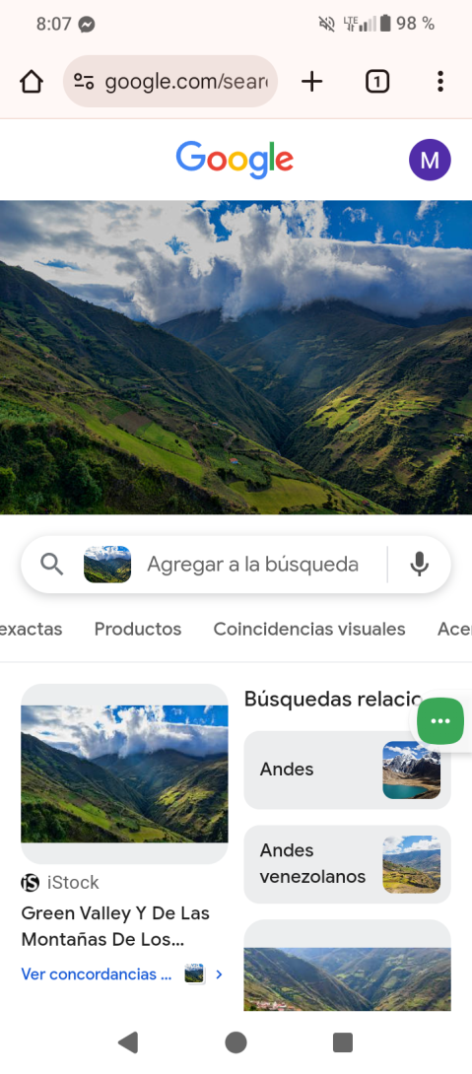
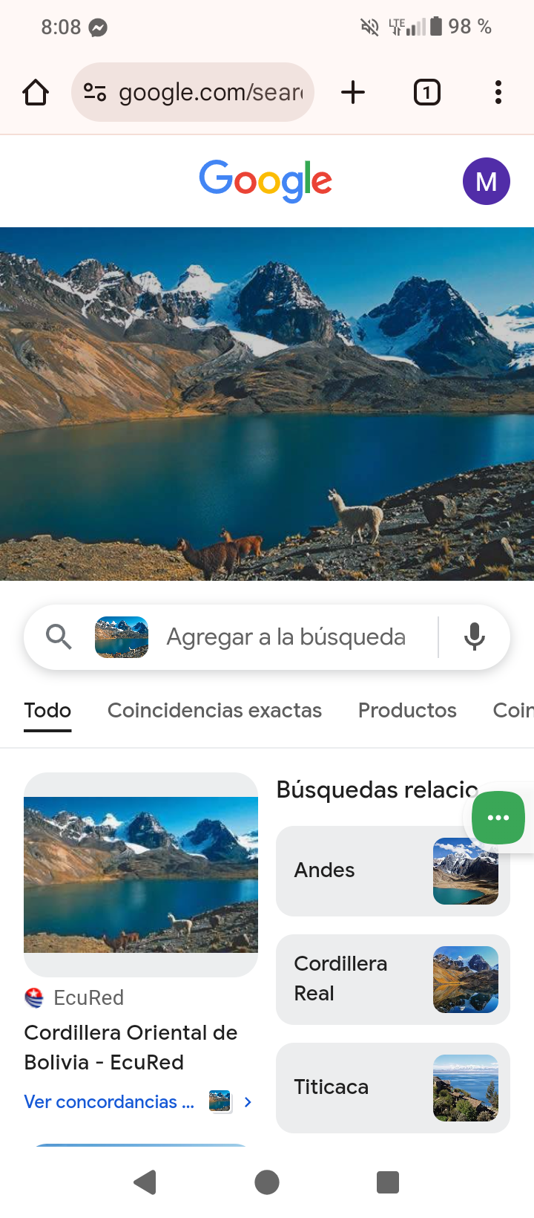
Andes bolivarianos
Andes venezolanos

Slide 12
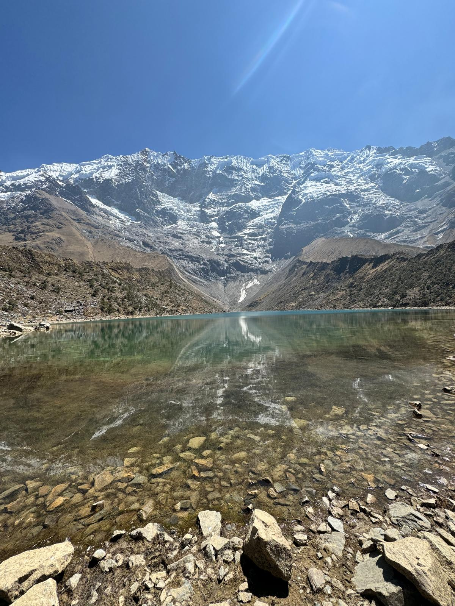
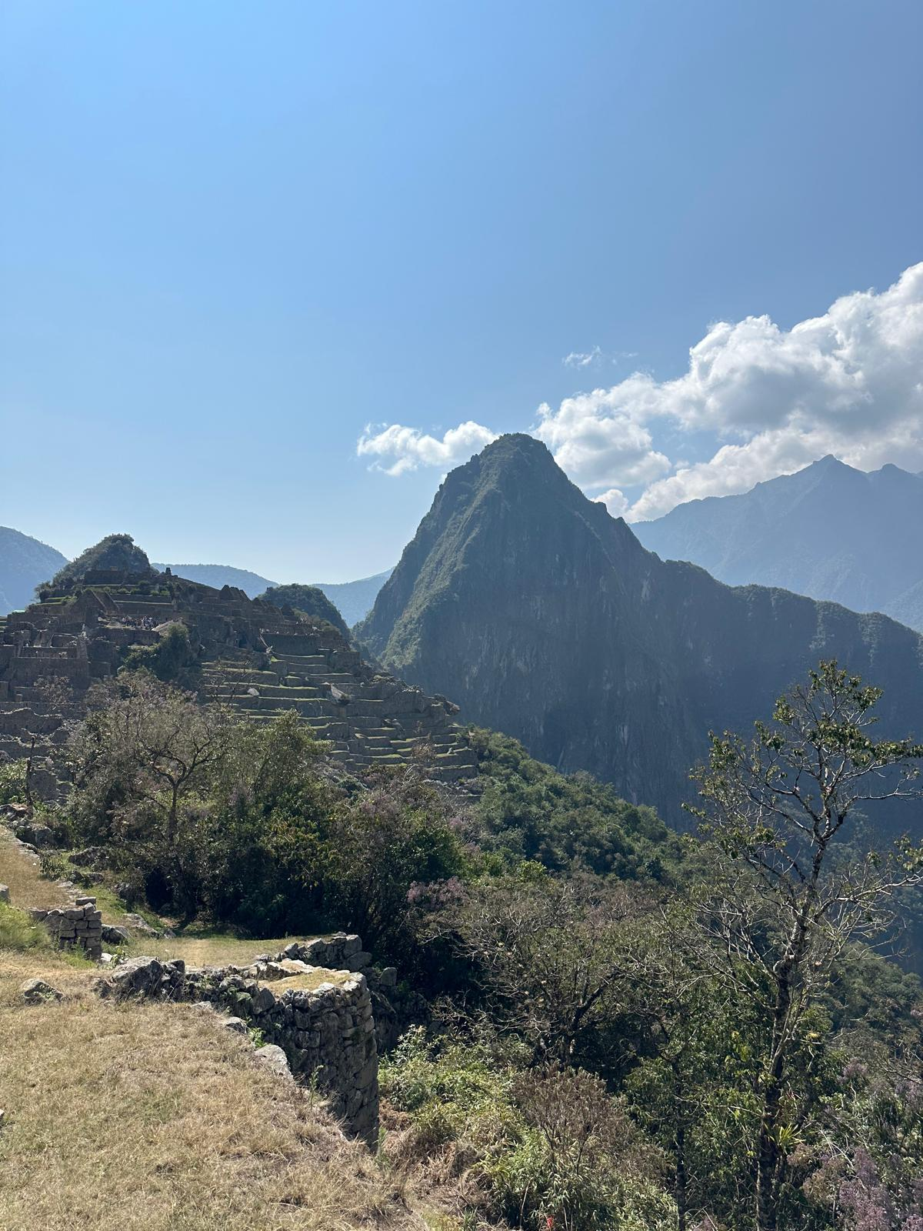
ANDES PERUANOS
Machu Pichu
Morrena terminal

Slide 13
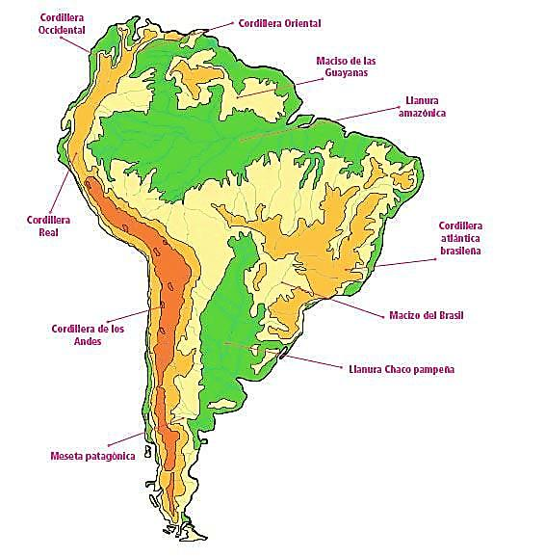
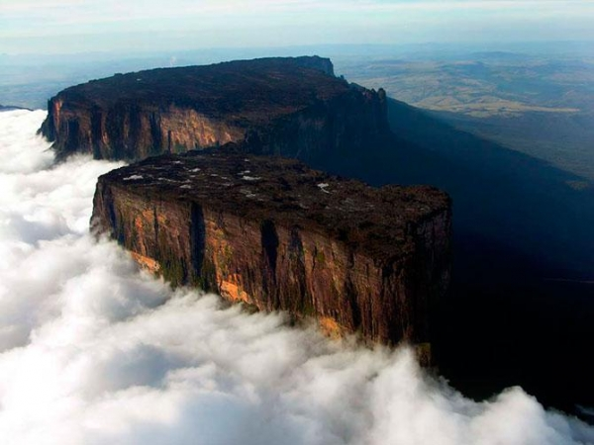
Hacia el centro y este del continente la presencia de estructuras con corteza continental proterozoica: los escudos de las Guayana y del escudo Brasileño, también llamados macizos

Slide 14
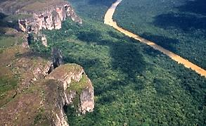
Escudos de las Guayana y el Brasileño
La superficie de estos escudos ha sido aplanada durante largos períodos de denudación, presentando de forma general un aspecto de superficie de planación. Se observan las llanuras denudativas y las altiplanicies zocálicas, diseccionados por valles fluviales estrechos.

Slide 15
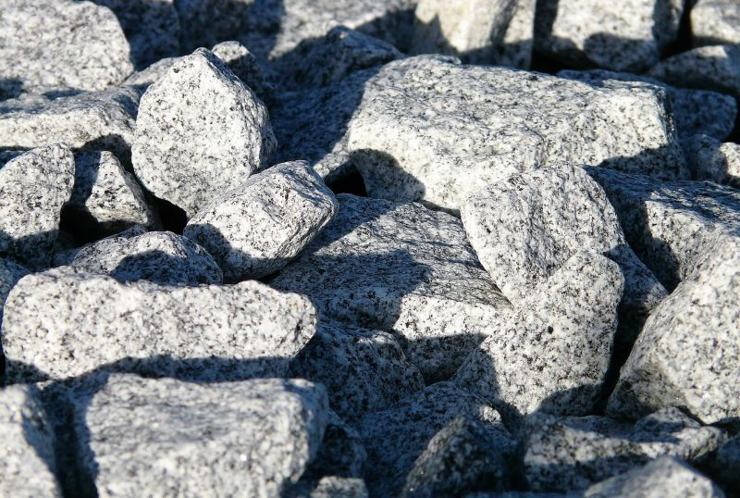
Escudos de las Guayana y el Brasileño
Están constituidos por rocas arcaicas con intrusiones de granito.

Slide 16
Llanura del Orinoco
Presencia de Cuencas platafórmicas sedimentarias (sineclises) como las del Orinoco, Amazonas, San Francisco y la Chaco-Pampeana, ocupando aproximadamente el 45% de la superficie del continente suramericano
Llanura de
San Francisco

Slide 17
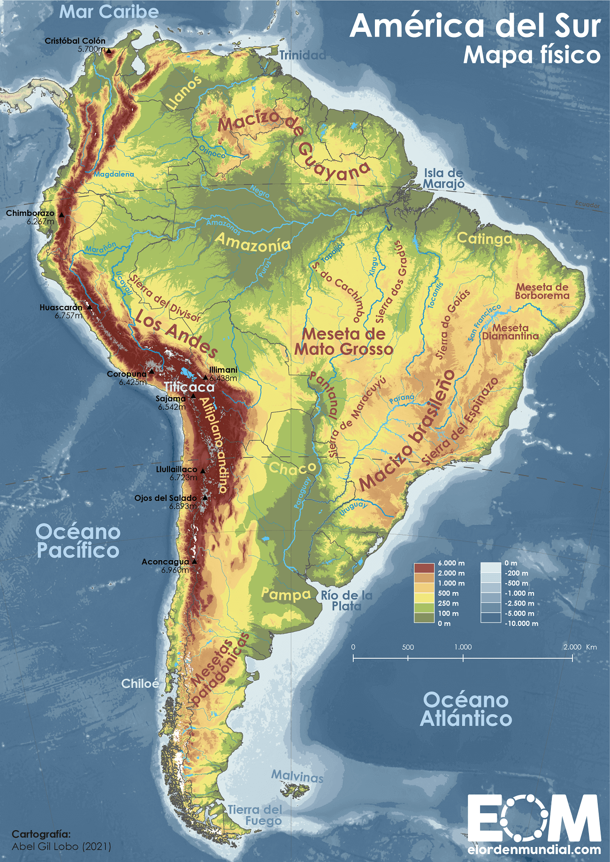
En el borde oriental del escudo Brasileño Oriental se destacan cordilleras con alturas superiores a los 2800m, representadas por las Sierras del Espinaco, la del Brasil, la de Mantiqueira y la Sierra del Mar, con morfoestructuras de montañas medias y bajas tectónico denudativas

Slide 18
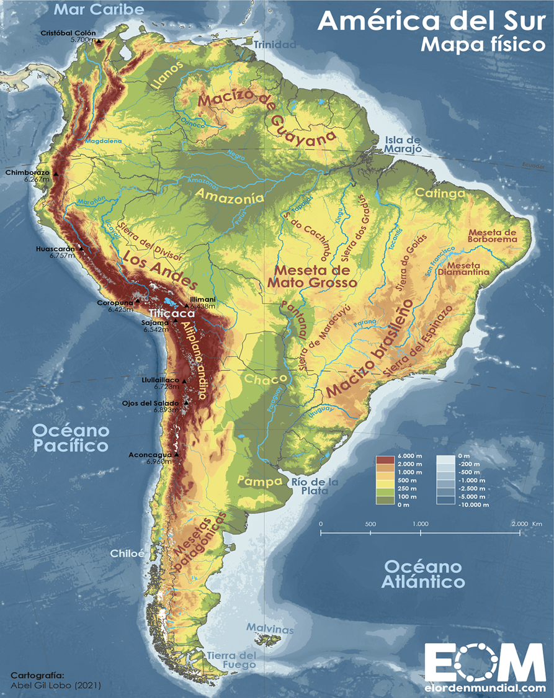
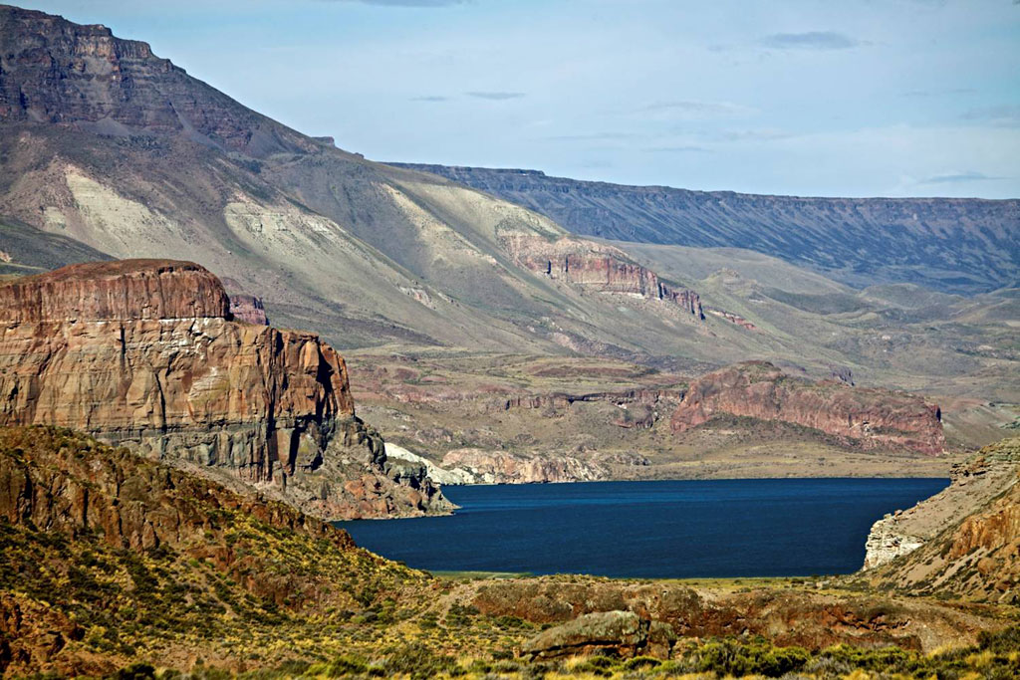
En la Patagonia están presente las mesetas volcánicas escalonadas.

Slide 19
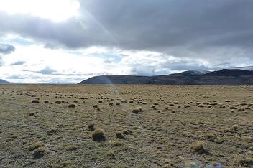
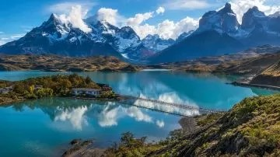
En el norte se localizan las llanuras denudativas
Predominan como morfoesculturas glaciales antiguas, las fluviales en el este patagónico, mientras que en el oeste predominan las morfoesculturas áridas

Slide 20
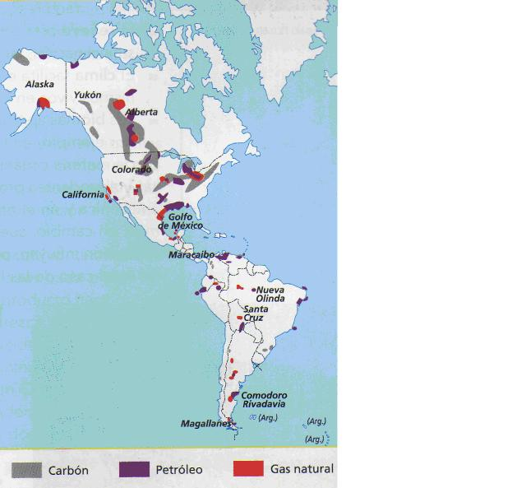
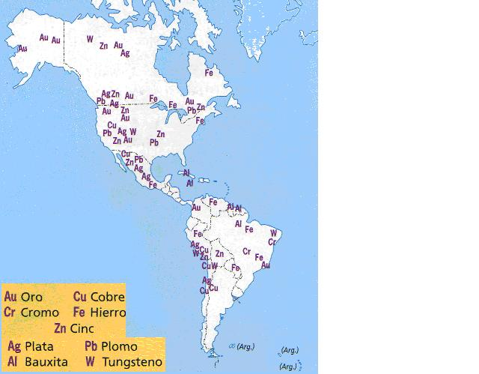
Yacimientos minerales metálicos y no metálicos asociados al relieve de las AMÉRICAS

Slide 21
ESTUDIO INDEPENDIENTE
Se dividirán en equipos para la realización de una presentación de Power Point que muestre el estudio del relieve de América Central ítsmica e insular con respecto a los siguientes temas:
Equipo 1: Placas y microplacas que conforman la región. Tipos de fallas. Consecuencias
Equipo 2: Provincias geomórfico-tectónicas según J.E.Case y T. L. Halcombe
Equipo 3: La cordillera centroamericana y el relieve de América insular
Pueden emplear el compendio de Geografía Regional así como de otra bibliografía que encuentre en la web. Se hace necesario la visualización de imágenes que demuestren la explicación así como del uso de videos (opcional) que les permitan apoyarse en el estudio del tema

